Slide 1
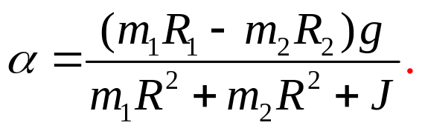
共轴定滑轮系统的加速度和张力
如图所示，一个内外半径分别为R₁和R₂的定滑轮C的转动惯量为J，上面绕有轻绳，轻绳两边挂有质量分别为m₁和m₂的物体A和B。不计轴处的摩擦，求物体的加速度和定滑轮的角加速度以及轻绳的张力。当m₂ = 0.5kg，R₁ = 0.1m，R₂ = 0.05m，J = 0.005kg·m²时，物体的加速度和轻绳的张力随质量m₁的变化有什么规律？(g = 10m/s²)
C
[解析]假设A和B的加速度大小分别为a₁和a₂，两边轻绳张力分别为T₁和T₂，根据牛顿运动定律可列方程
α
R₂
R₁
m₁g - T₁ = m₁a₁，T₂ - m₂g = m₂a₂，
T₁R₁ – T₂R₂ = Jα
T₁
T₂
设滑轮的角加速度为α，根据转动定理可得方程
a₂
加速度和角加速度的关系为a₁ = R₁α，a₂ = R₂α，
T₁
T₂
可得m₁gR₁ – m₂gR₂ = (m₁R₁² + m₂R₂² + J)α，
A
B
a₁
角加速度为
m₂g
m₁g

Slide 2
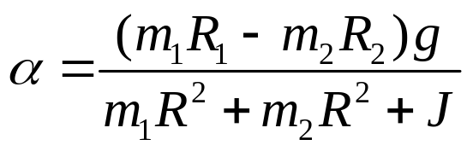
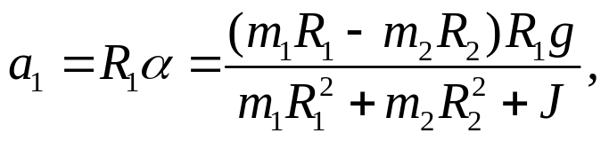
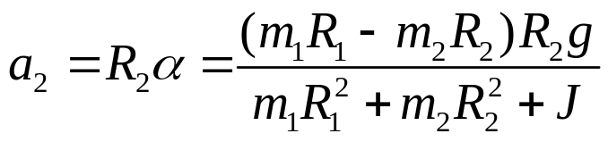
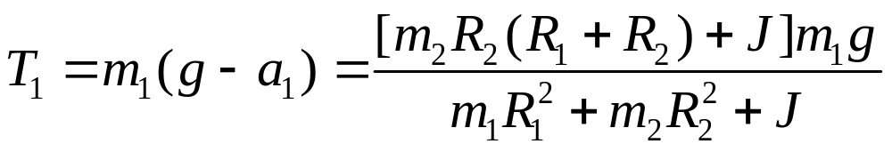
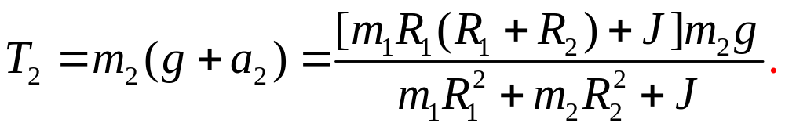
共轴定滑轮系统的加速度和张力
如图所示，一个内外半径分别为R₁和R₂的定滑轮C的转动惯量为J，上面绕有轻绳，轻绳两边挂有质量分别为m₁和m₂的物体A和B。不计轴处的摩擦，求物体的加速度和定滑轮的角加速度以及轻绳的张力。当m₂ = 0.5kg，R₁ = 0.1m，R₂ = 0.05m，J = 0.005kg·m²时，物体的加速度和轻绳的张力随质量m₁的变化有什么规律？(g = 10m/s²)
C
角加速度为
线加速度为
α
R₂
R₁
T₂
T₁
a₂
张力为
T₁
T₂
A
B
a₁
m₂g
m₁g

Slide 3
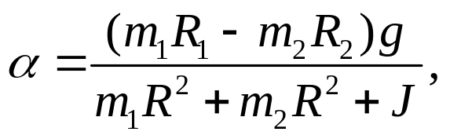
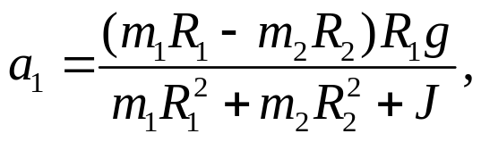
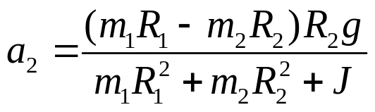
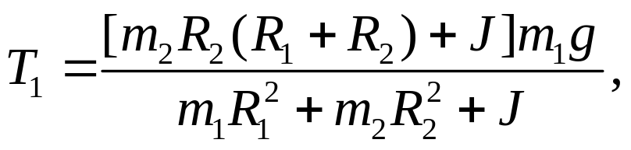
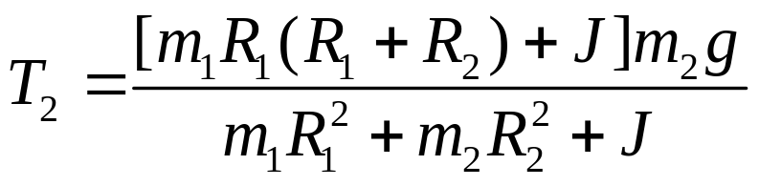
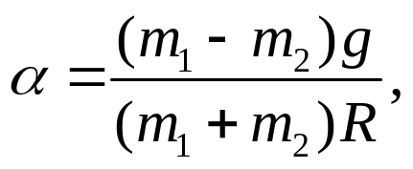
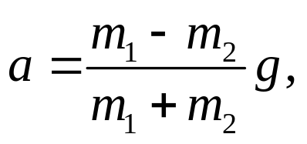
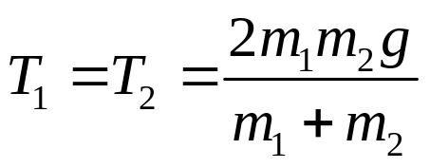
共轴定滑轮系统的加速度和张力
[讨论]
①当R₁ = R₂ = R时，这是典型的阿脱伍德机。
如果不计滑轮质量，即J = 0，则
如果J = MR²/2，滑轮就是匀质圆盘；
如果J = MR²，滑轮就是匀质圆环。

Slide 4
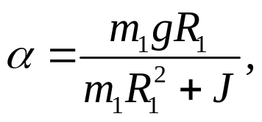
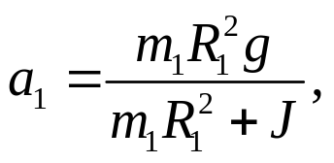
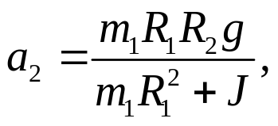
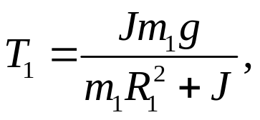
共轴定滑轮系统的加速度和张力
[讨论]
②如果m₂ = 0，则
如果m₁ = 0，情况正好相反。
T₂ = 0
这是B物体不存在，轻绳缠绕在滑轮上的情况。
如果不计滑轮质量，A物体将做自由落体运动，轻绳无张力。
③当m₁gR₁ = m₂gR₂时，即A物体的重力对滑轮产生的力矩与B物体的重力对滑轮产生的力矩大小相等时，物体静止。
当m₁R₁ > m₂R₂时，滑轮顺时针转动，否则，除了静止外，滑轮逆时针转动。

Slide 5
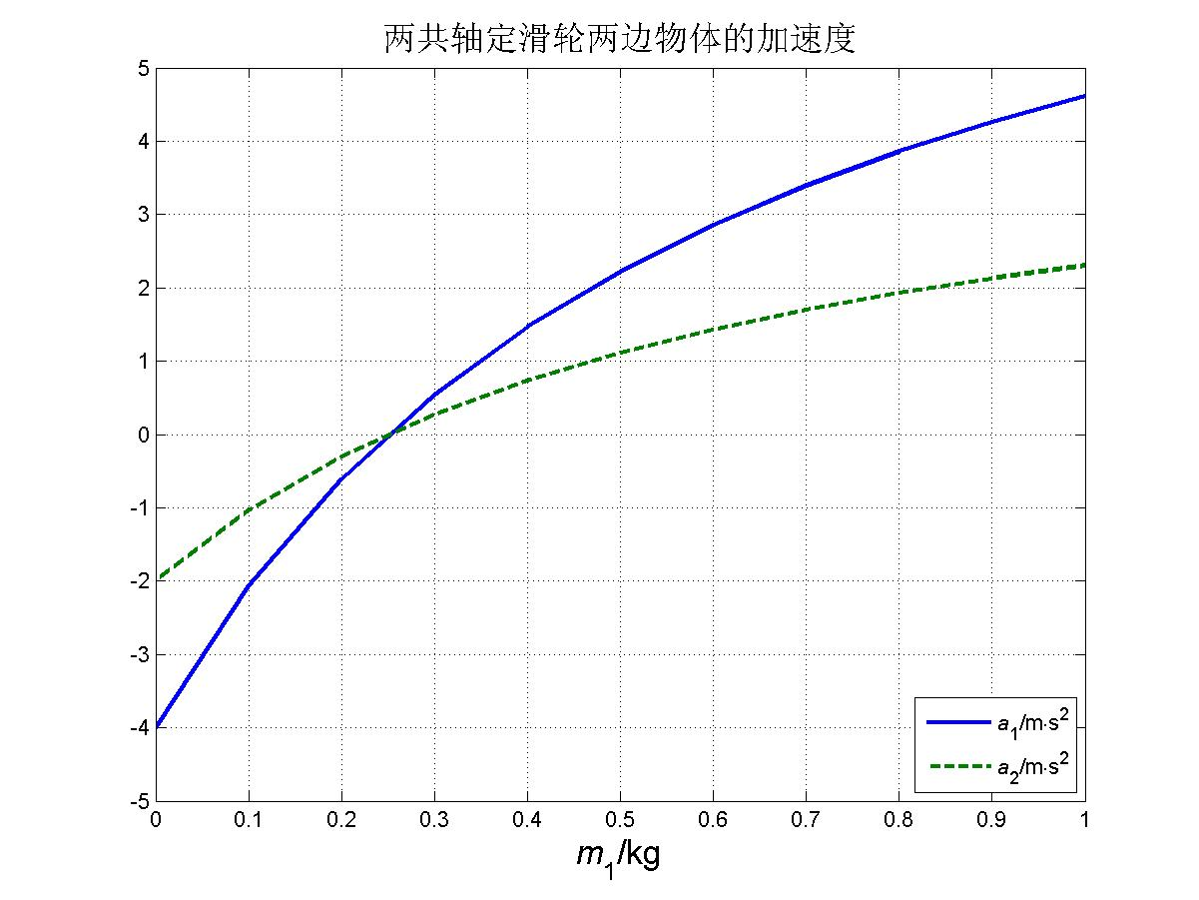
当A物体的质量比较小时，其重力产生的力矩小于B物体的重力产生的力矩，两物体的加速度都是负值。
当A物体的重力产生的力矩等于B物体的重力产生的力矩时，两物体的加速度都为零。
当A物体的重力产生的力矩大于B物体的重力产生的力矩时，两物体的加速度都大于零。
A物体的加速度比B物体的加速度大。

Slide 6
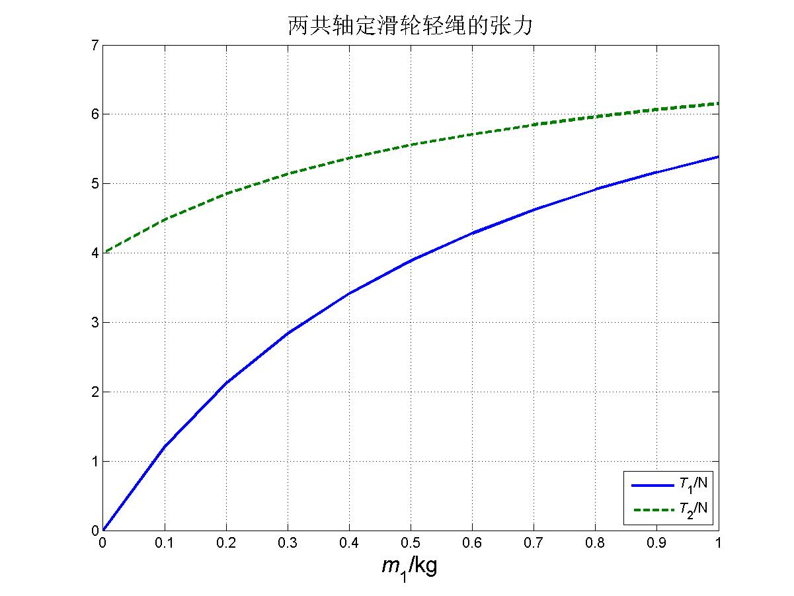
当A物体的质量为零时，拉力也为零。
A物体和B物体所受的拉力都随A物体的质量增加而增加。
虽然B物体的拉力比A物体的拉力大，但是A物体的拉力比B物体的拉力增加得快。

